Slide 1
如何学习显微手术
天下事有难易乎
外眼手术->眼表手术->进入前房->进入玻璃体
Notes:
“天下事有难易乎？为之，则难者亦易矣；不为，则易者亦难矣。人之为学有难易乎？学之，则难者亦易矣；不学，则易者亦难矣。”
虽然说只要开始学了，就会难者亦易矣。但一般也有个顺序。
学习pheico手术之前，应该先对显微手术的学习有一个基本的认识。眼科显微手术的训练过程大约是这样的，
先从外眼手术开始，然后做位于眼表和眼球壁上的手术，再进入前房，最后进入玻璃体。

Slide 2
外眼手术
直视，非显微器械
囊肿
缝合
试试显微镜？
Notes:
首先是在眼附属器上的外眼手术，典型手术比如囊肿、缝合眼睑皮肤，在这个阶段的训练，大体是外科手术训练的延续，是直视下的手术，手里的器械还不是显微器械。但在这个阶段，如果有可能也应该尝试在手术显微镜下进行一些操作，例如剥囊肿。

Slide 3
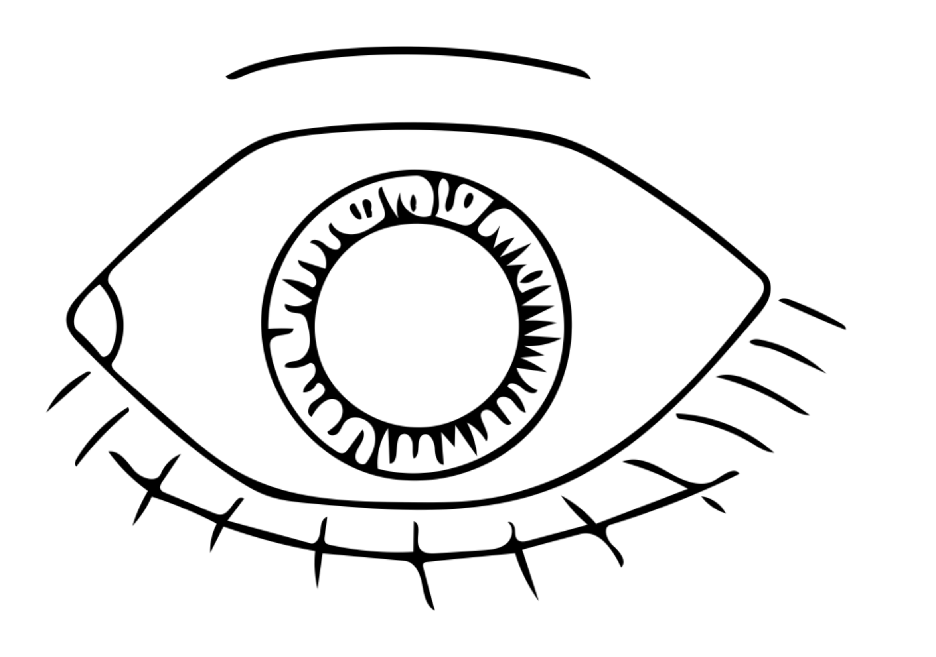
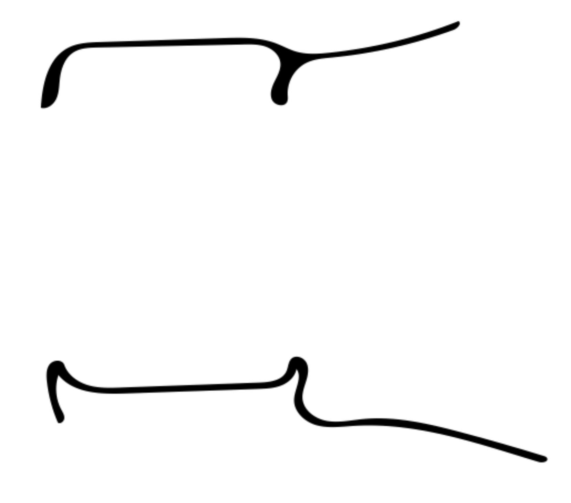
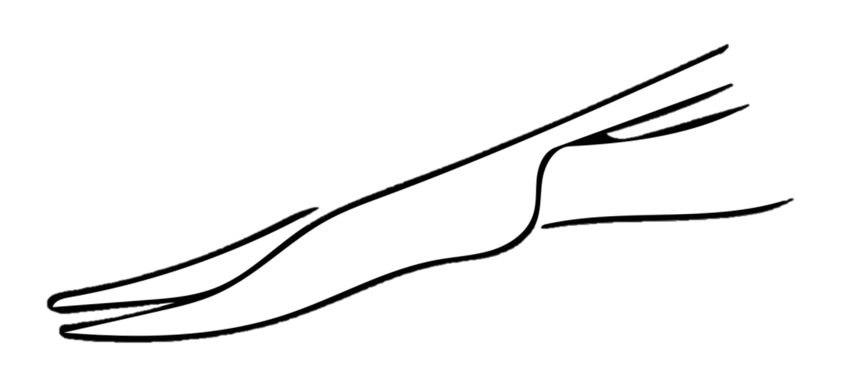
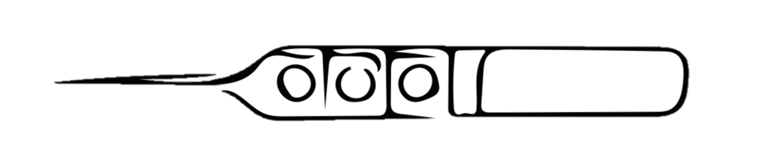
胬肉
Notes:
然后，翼状胬肉手术，是很多眼科医生接触到的第一个显微手术，这是在眼表进行的，在这个手术中主要训练的是显微镜的操作和显微缝合。

Slide 4
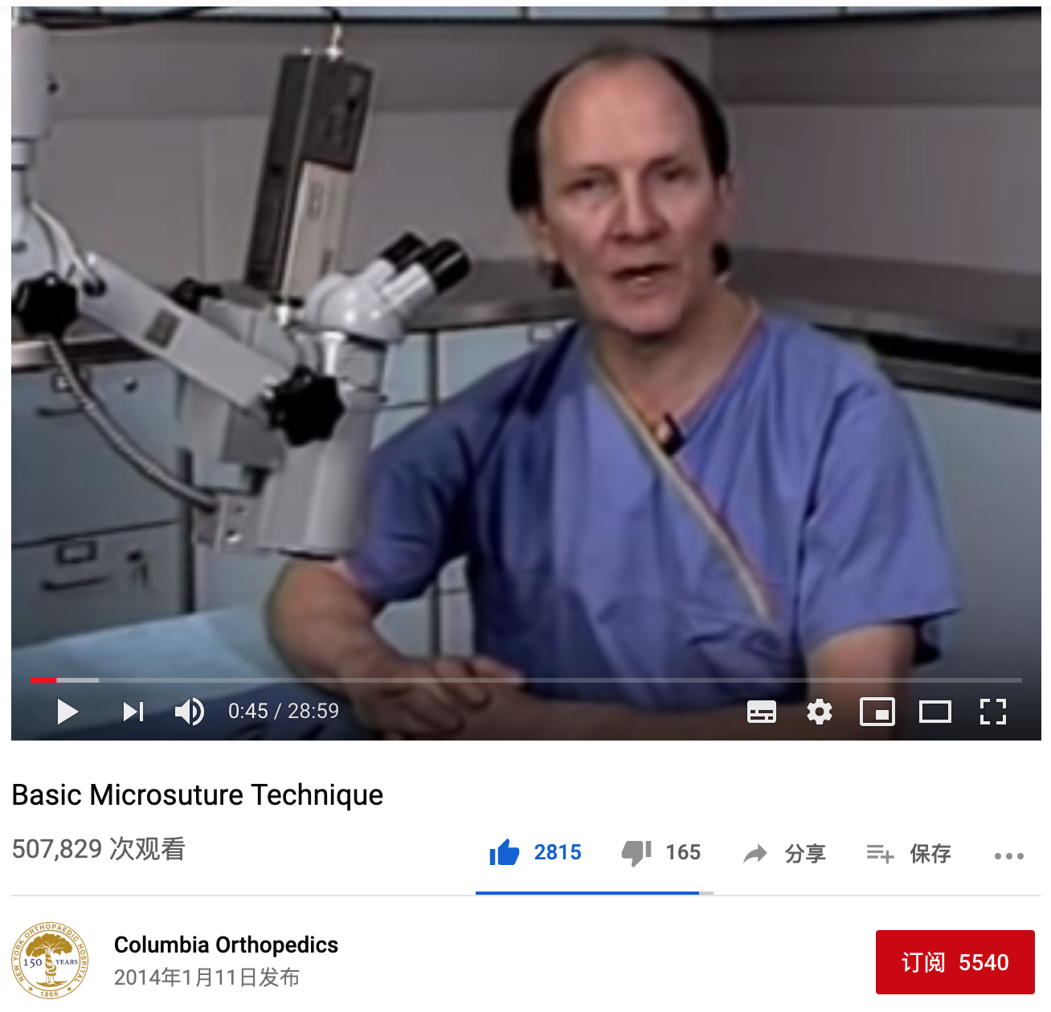
Columbia Orthopedics
Basic Microsuture Technique
Notes:
本教程并不教学显微缝合，但显微缝合是非常重要的基本功，我非常推荐哥伦比亚大学制作的一个显微缝合视频教程，这是一个30分钟的视频课程，从如何拿针到如何缝合如何打结，都有很详细的讲解。
如何找到学习资源也是重要的训练之一，所以这里我只提供这些关键词，Columbia Orthopedics Basic Microsuture Technique，请试着自行寻找该视频教程。

Slide 5
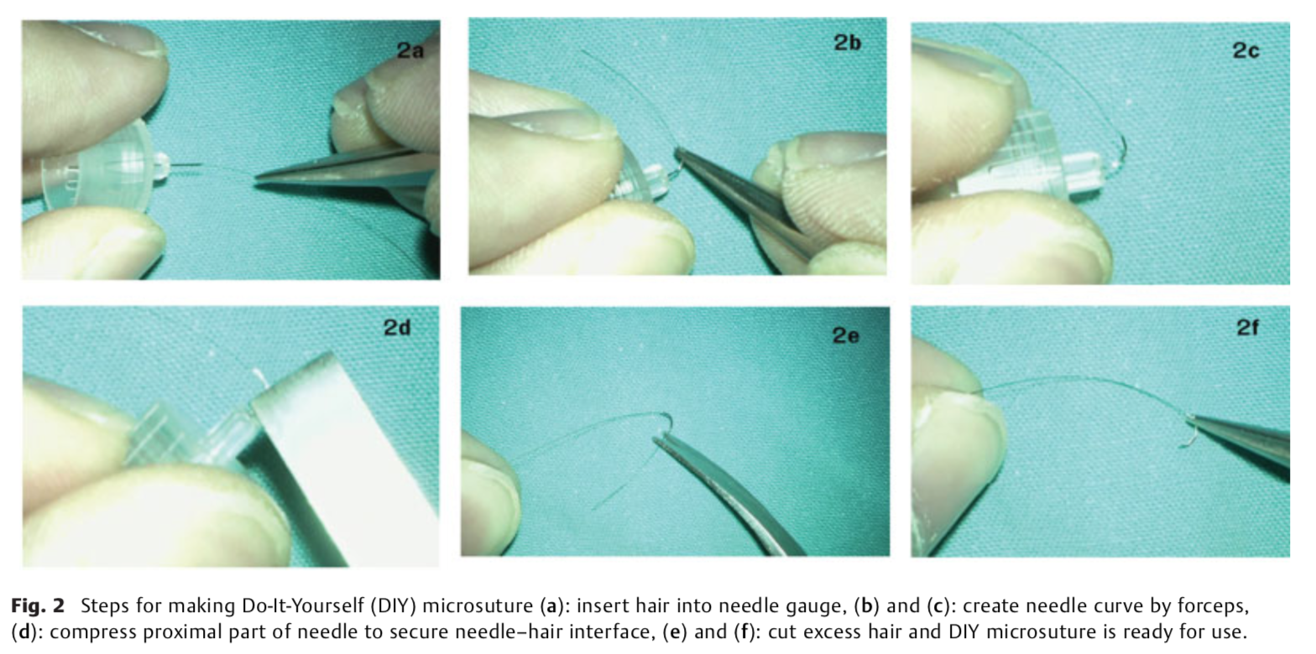
Do-It-Yourself Microsuture from Human Hair for Basic Microsurgical Training.
https://www.ncbi.nlm.nih.gov/pubmed/30366354
Notes:
为了练习缝合基本功，最好平时收集一些用剩下的显微缝线，但如果没有，我也发现了一篇非常有趣的文章，教如何使用32G的胰岛素针头和头发来自制训练用的显微缝线。

Slide 6
胬肉
Notes:
注意，在翼状胬肉的手术时，如果是右利手，就应该努力练习左手的操控能力，争取多用左手进行缝合，反之亦然。双手的配合在日后的pheico手术中非常重要。请多多练习自己的非主利手。如果已经开始练习pheico手术，也不妨偶尔用左手做一些以前熟悉的操作。

Slide 7
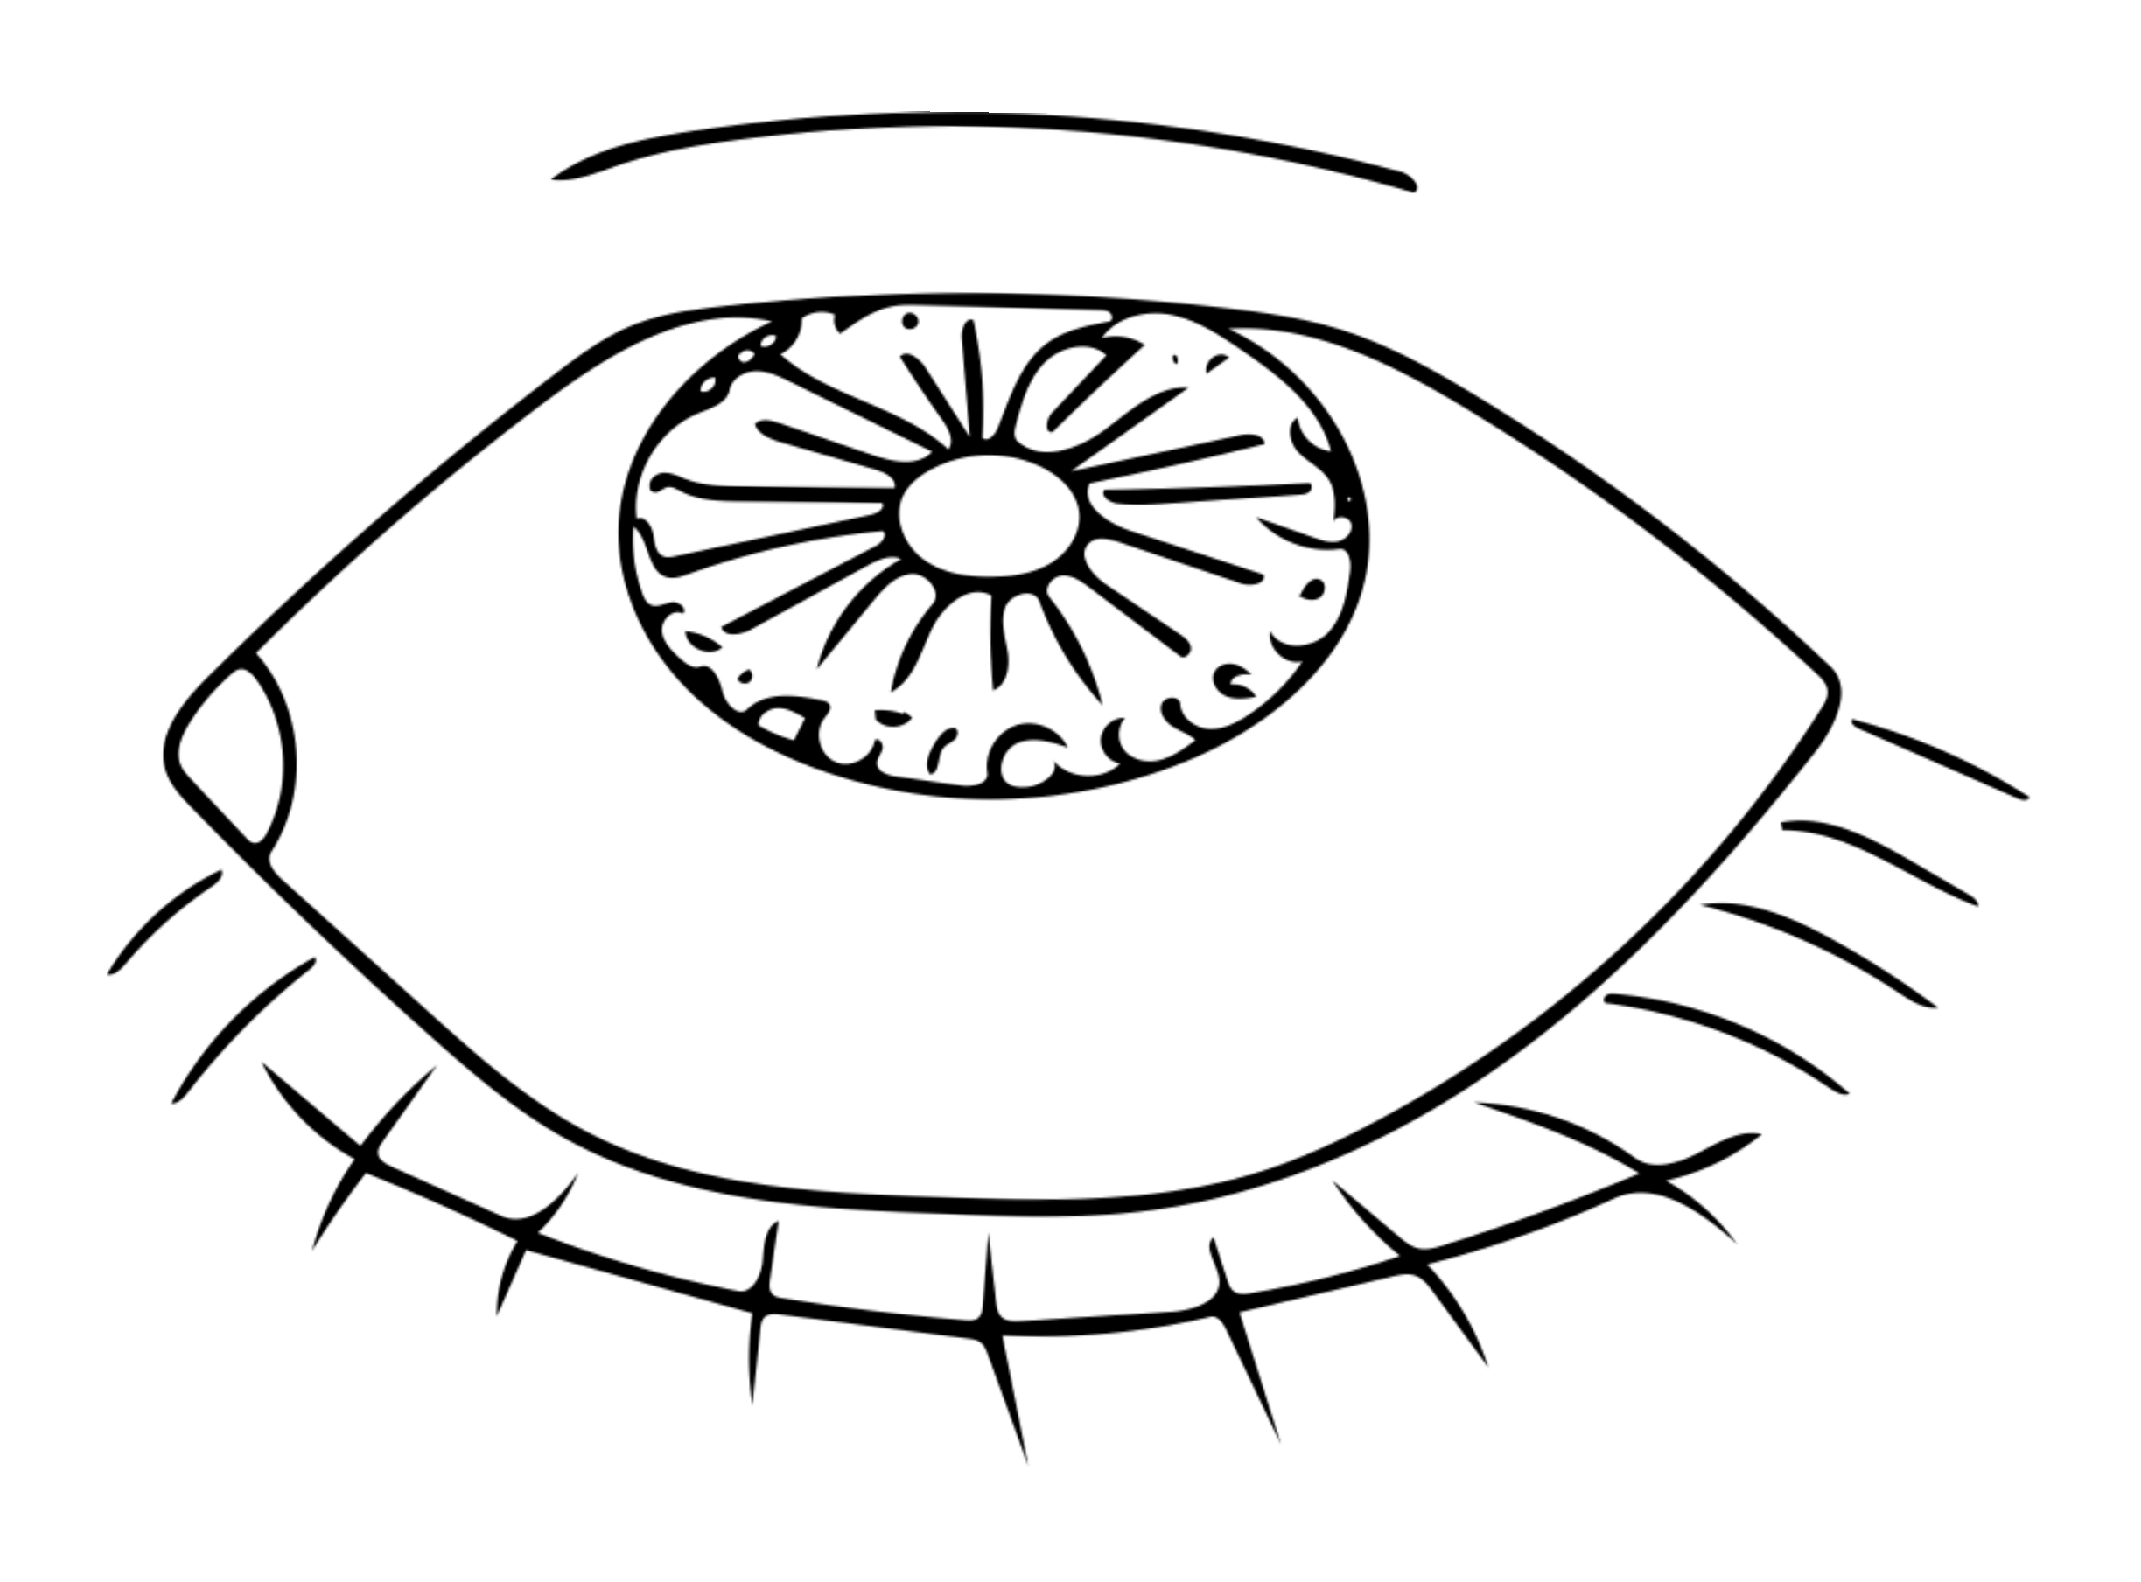
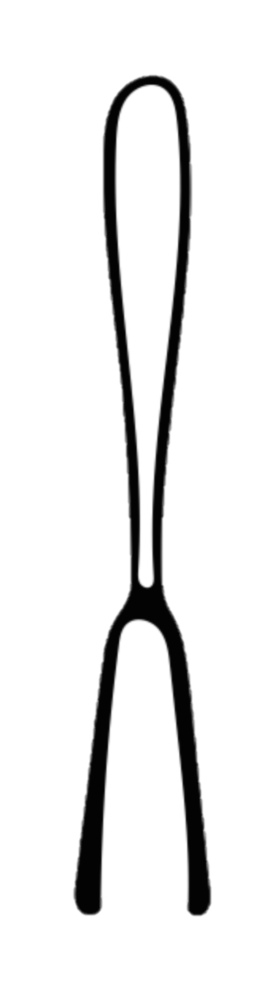
眼表
青光眼
Notes:
接下来的训练是青光眼手术，这就是在眼球壁上进行的操作了，需要对眼球壁的结构有所理解，而且开始使用显微的刀具。

Slide 8
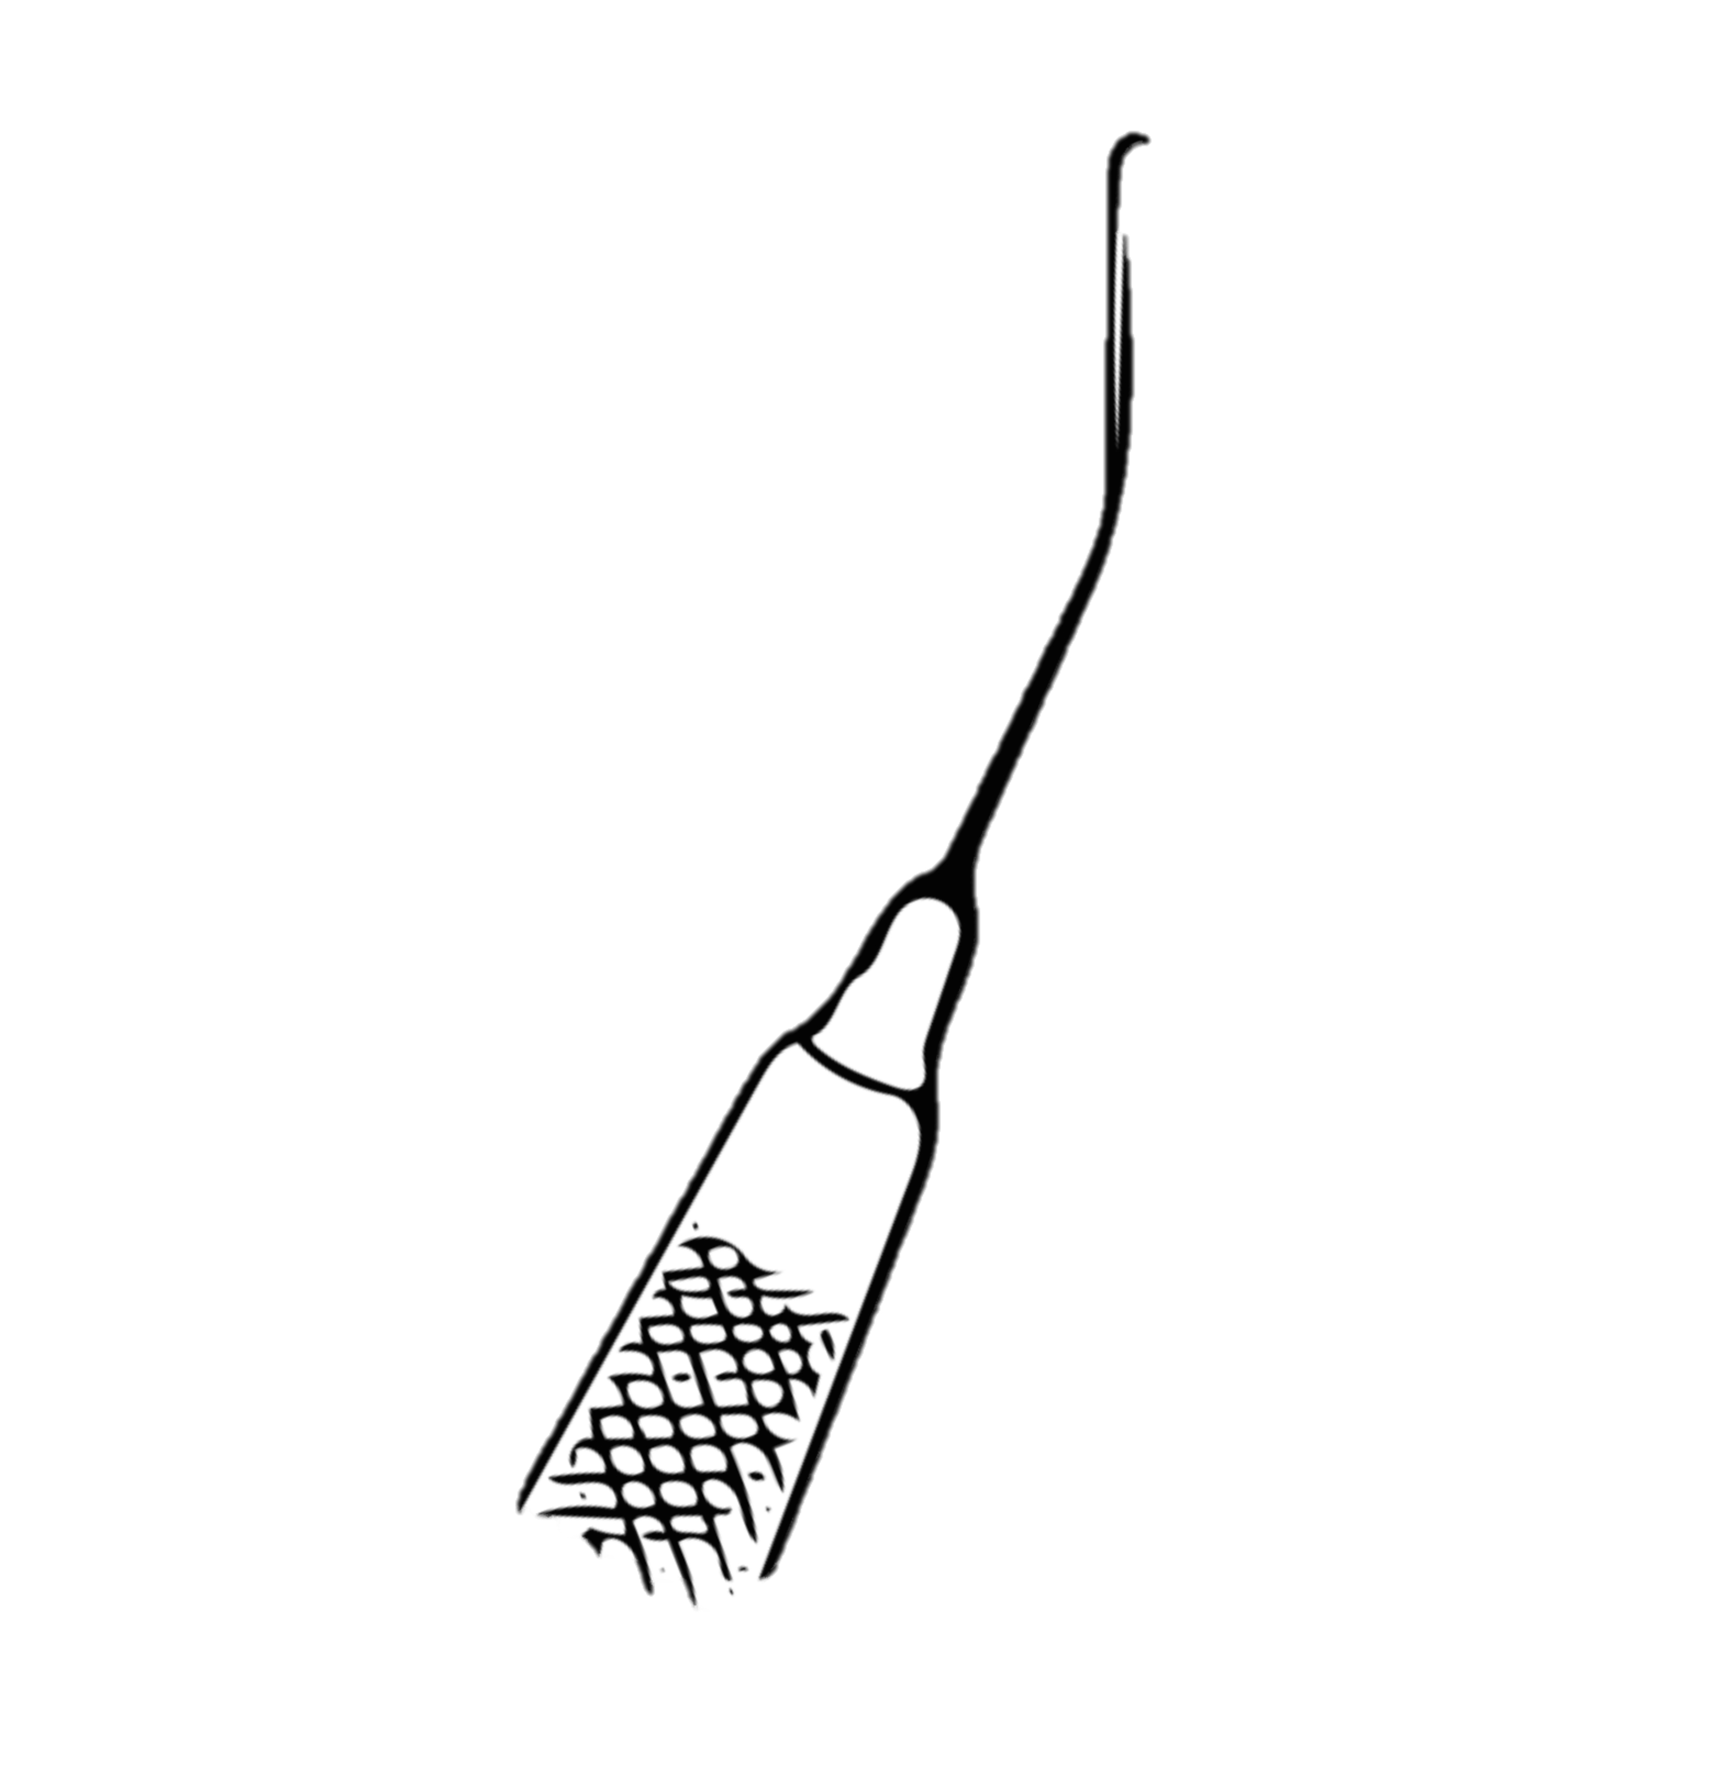
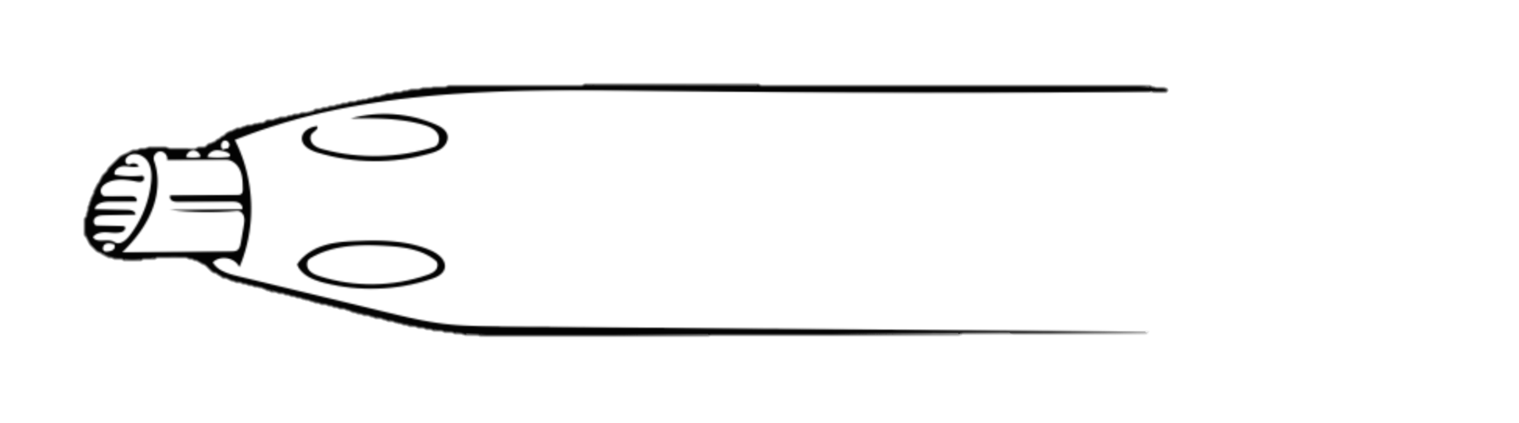
进入前房
Phaco
Notes:
pheico手术，是很多眼科医生第一次进入前房内的操作，之前的手术还都是在开放空间的，从pheico手术开始，就需要在一个密闭的空间内进行了。pheico手术要用到大量的新器械，还要学会使用水流和能量之类无法直视看到的工具。这个阶段可以看做是一个战术训练的阶段。

Slide 9
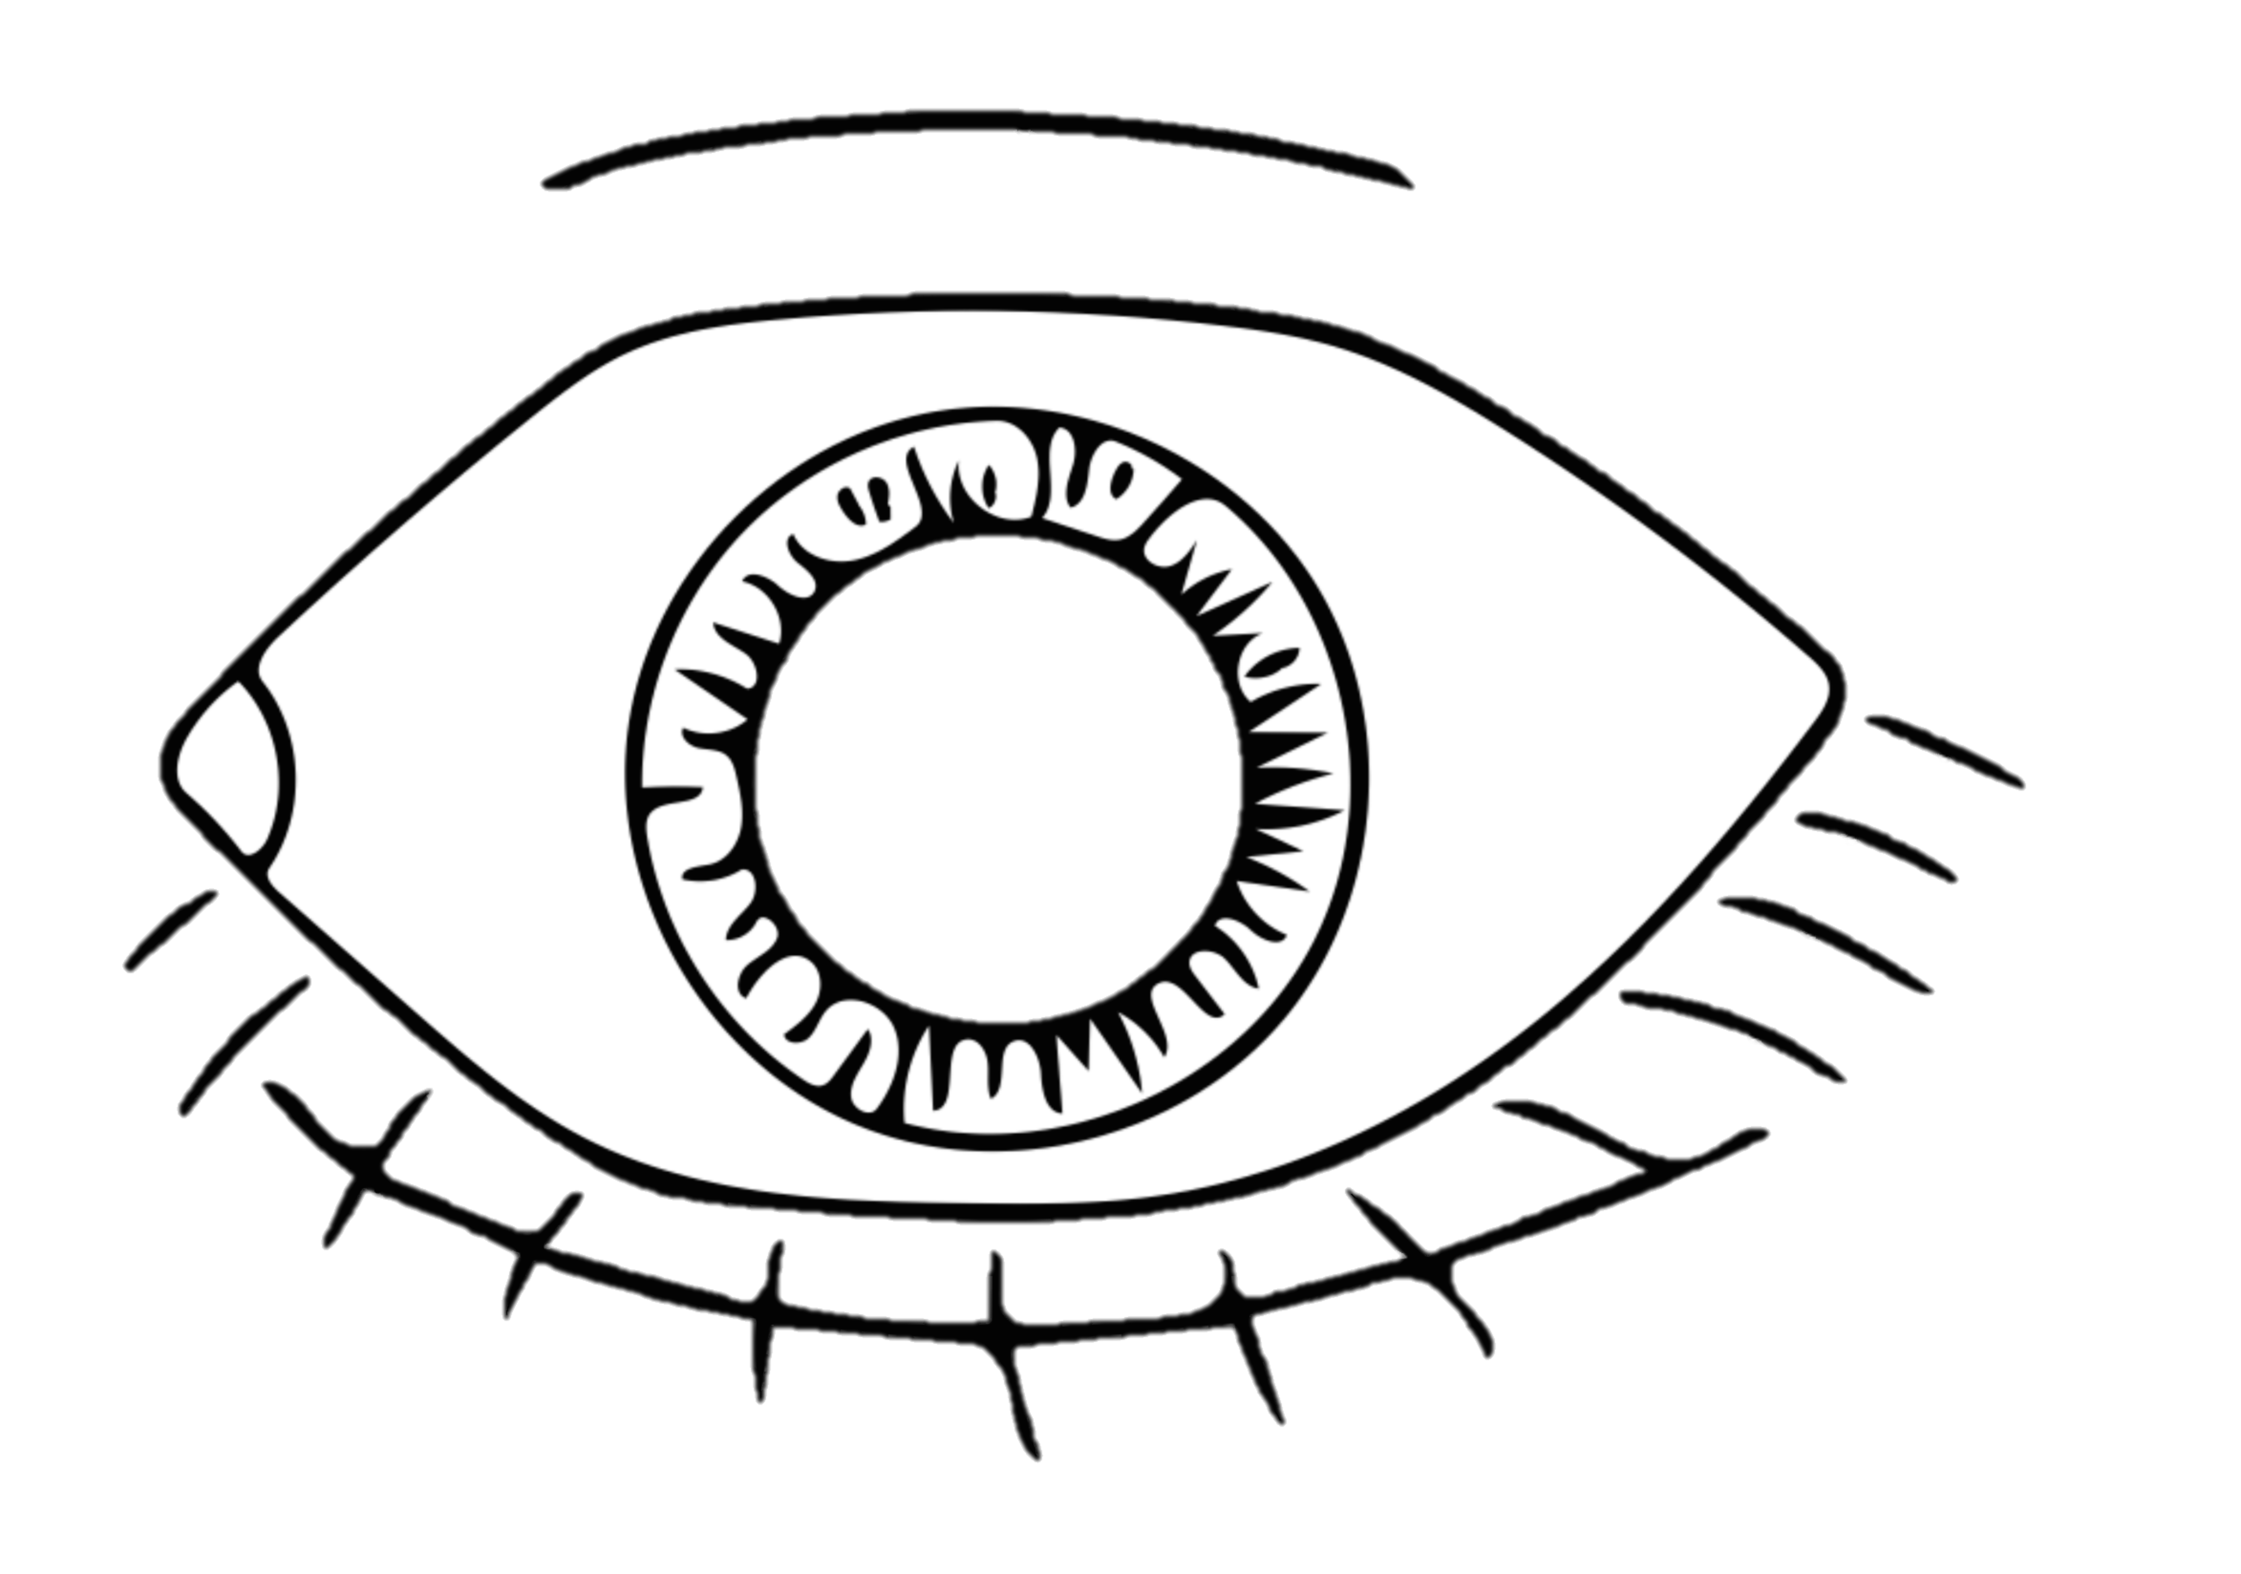
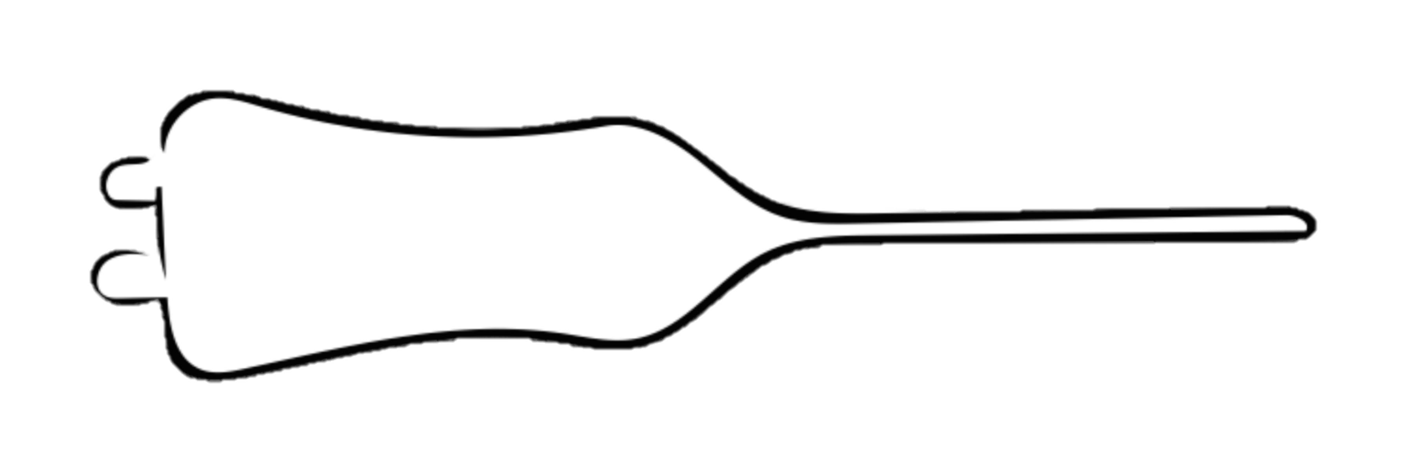
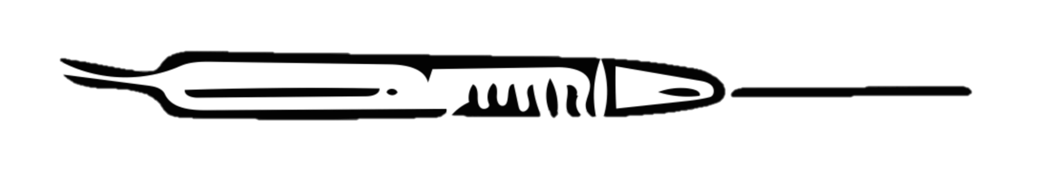
进入玻璃体
玻切
Notes:
最后是玻切手术，就从前房更深入到眼球内部了，pheico手术的顺序几乎是不变的，但玻切手术则要根据病人的情况对各种操作模块进行调整，这个阶段可以看做是一个战略训练的阶段。
虽然本课程是讲述pheico手术训练，但也希望各位同道不要止步，保持学习的状态，继续钻研手术技巧。

Slide 10
学习手术的技巧
为什么
图片来自维基百科
Notes:
学习手术，首先是动脑子理解，每一个动作都有特定的意义，手做出一个动作，就会有一系列后果，手在做动作之前，心里就应该要预先估计出可能的后果。弄明白『为什么』，是学好手术的关键。在进行训练时，试着在做每一个动作的时候都问问自己，为什么。
为什么要这样拿器械。为什么要向这边用力。为什么要用双手。为什么要用单手。为什么要做这个动作。为什么有的人不做这个动作。一个步骤是否是必须的。一个手术步骤带来的好处在哪里？危险在哪里？
养成自己多问为什么的习惯，随着这门课的进程，你也会慢慢体会到探索研究手术中动作原理的乐趣。

Slide 11
Notes:
手术，是以手完成的艺术。心里再明白，手上做不出来也是没有用的。手术操作不仅仅是用大脑在记忆，其实也是在“用肌肉在记忆”。训练出对器械的手感，对眼前房的空间感是很重要的。更进一步，有些危险时刻的反应是需要直接“固化”在手上的，一旦出现手术危险，不需要经过思考，手上脚上已经按照安全的方式完成了最早期的处理。这种程序可能与常规的生理本能不同，例如吸住了虹膜，本能的反应可能是手突然回缩，但这样只能造成大范围的虹膜根部解离，不妨拿出几分钟专门强化停手抬脚回吐的动作，这样一旦出现误吸虹膜，才会以正确的反射应对。

Slide 12
看自己的手术录像是最最最重要的，
看自己的手术录像是最最最重要的，
看自己的手术录像是最最最重要的，
Notes:
眼科显微手术使用器械操作，对于触觉的反馈其实很弱，主要是手眼配合，眼脚配合，手耳配合，所以训练眼力也是很重要的。
练手术要多看手术录像，
其中，
看自己的手术录像是最最最重要的，
看自己的手术录像是最最最重要的，
看自己的手术录像是最最最重要的，
重要的话要说三遍，当你坐到主刀的位置上时，任何一个小操作都请录像下来。

Slide 13
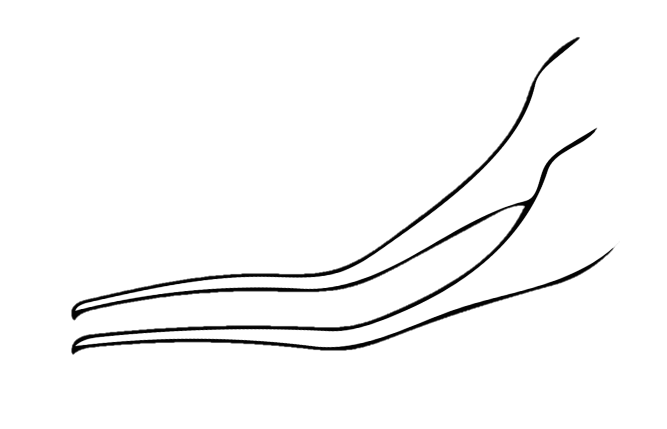
Notes:
因为我们初学者在开始的时候，注意力只能集中在器械尖端的那一点，对其他地方视而不见，即使术后想回忆也想不起来，于是出了并发症不知道原因何在，旁人指点的时候，自己也不知道具体所指的是什么。

Slide 14
Notes:
有这几点认识，在学习pheico的过程中，也请自己详细的总结自己学习的轨迹，学习前辈们写写手术笔记。多多与人分享，跟别人讲解是很好的学习方法。
各地的教学水平不一，各人能够拥有的教学资源也不同，你只能根据自己的情况因地制宜进行练习。我在此训练课程中将尽可能设想常见的情况，使用简单的器材就可以进行练习。
作为手术医生，你不是一个人在战斗。你可以，也应该动用各种资源来帮助你学习手术，如果有医疗器械或者药品的厂商能够提供手术训练的机会，不要犹豫，请充分利用。你学会了pheico手术对自己好、对病人好、对厂商也好。

Slide 15
Notes:
最终pheico手术还是要在病人身上实施的。也许你手术的时候旁边能够有一位老师帮助并指导，希望大家能够明白，临床的老师，是以自己的信誉为代价在教学生。这是很了不起的，操作之前一定要做好准备，不要辜负了老师的心意。

